Slide 1
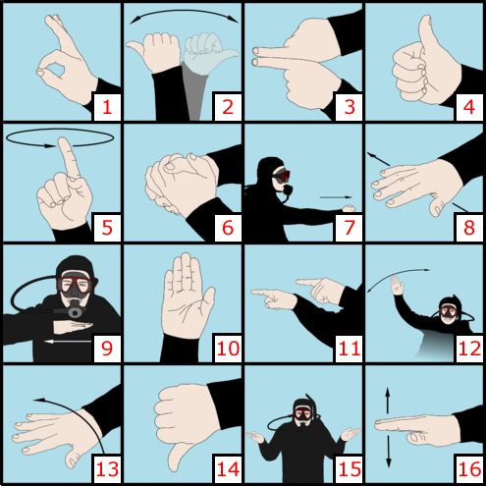


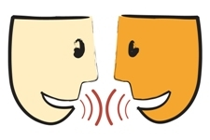
Jaké je téma dnešní hodiny????????

Slide 2
KOMUNIKACE
Vypracoval: Mgr. Jan Řezníček

Slide 3
Komunikace
Komunikace v humanitních vědách
Komunikace v dopravě
Komunikace v technických oborech

Slide 4
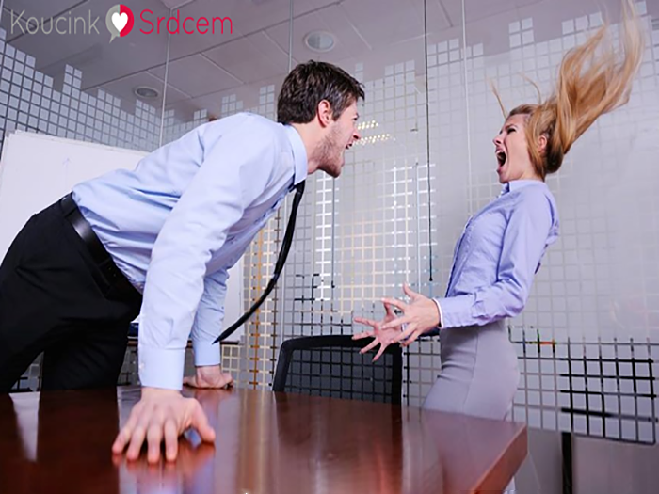
Komunikace mezi lidmi
Komunikace nebo také dorozumívání – základem je písmo a řeč
Můžeme ji dělit:
podle prostředku komunikace
podle charakteristiky

Slide 5

Komunikace mezi lidmi
Podle prostředku komunikace
Verbální – je komunikace pomocí slova a písma
Neverbální – prostřednictvím gest, mimiky, gestikulace, haptiky

Slide 6
Komunikace mezi lidmi
Podle charakteristiky
Intrapersonální komunikace – vnitřní komunikace jednoho člověka v myšlenkách
Interpersonální komunikace – vzájemná komunikace mezi dvěma a více lidmi
Skupinová komunikace – komunikace v sociální skupině (specifickým kanálem je internet)
Masová komunikace – jednosměrná komunikace k většímu počtu osob (např. televize, rozhlas či tisk)

Slide 7
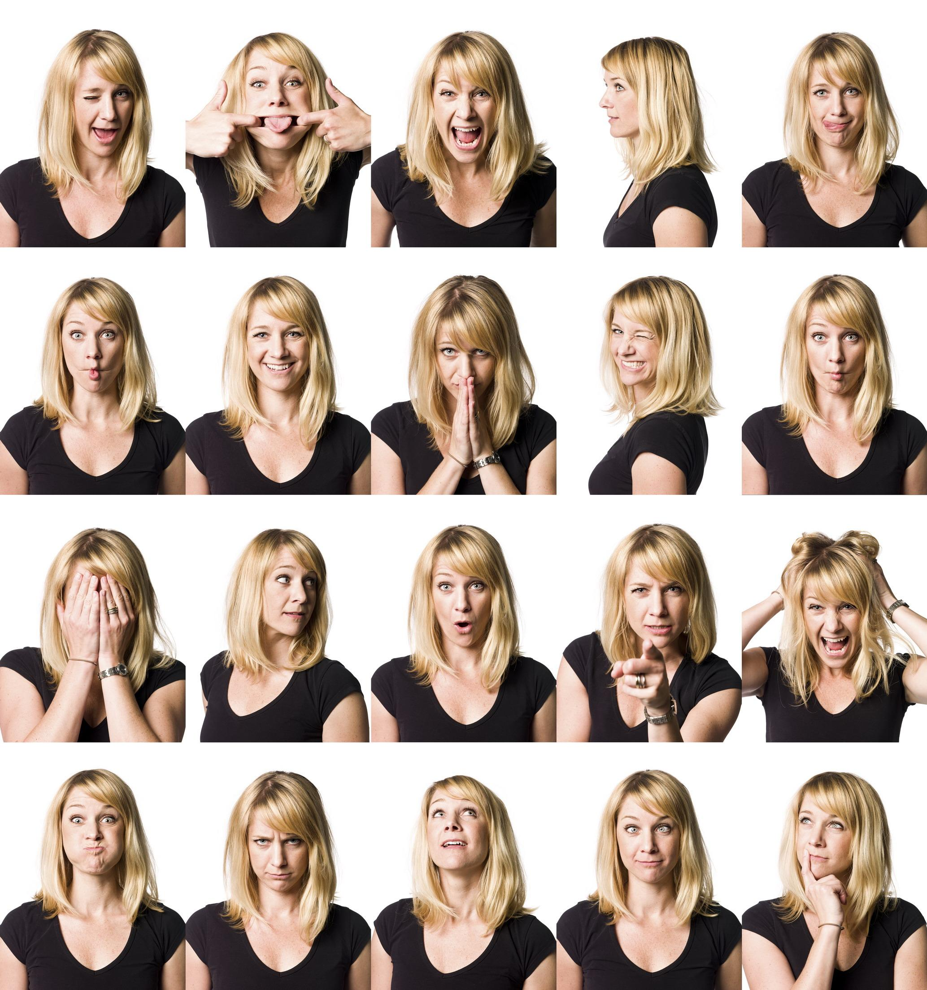
Komunikace mezi lidmi – co nám říká???

Slide 8
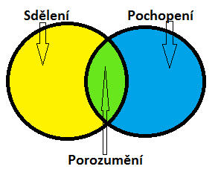
Komunikace mezi lidmi – její podstata

Slide 9
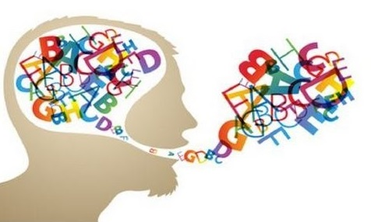
KONEC

